Slide 1
Основные итоги работы железнодорожного транспорта в январе-марте 2018 года
Основные итоги работы железнодорожного транспорта в январе-октябре 2017 года
Апрель 2018 г.

Slide 2
Объемы среднесуточной погрузки, тыс. тонн
В январе 2018 г. среднесуточная погрузка возросла относительно уровня соответствующего месяца предыдущего года на 3,4%, в феврале – на 3,9, в марте – на 3,1%.
Notes:
1

Slide 3
Объемы погрузки основных групп грузов в январе-марте 2018 г.
Внутрироссийское сообщение
+2,7%
Экспортное
сообщение
+4,5%
Грузы | Погружено, млн тонн |  |  | Темп прироста погрузки, % к 2017 г.
 | всего | Из них:
 |  | внутр. | эксп. | всего | внутр. | эксп.
Всего | 315,6 | 192,8 | 120,5 | +3,5 | +2,7 | +4,5
в том числе:
Уголь | 94,3 | 44,8 | 49,5 | +3,6 | -1,6 | +8,8
Кокс | 2,7 | 1,9 | 0,9 | -1,1 | -14,4 | +49,2
Нефтяные грузы | 60,2 | 33,4 | 26,7 | -1,7 | +1,1 | -4,9
Руды всякие | 32,0 | 27,8 | 4,2 | +1,4 | +8,9 | -30,5
Черные металлы | 19,8 | 10,5 | 9,2 | +10,8 | +12,7 | +8,6
Лесные грузы | 11,4 | 5,1 | 6,3 | +5,4 | +13,7 | -0,5
Мин.строительные | 43,4 | 42,5 | 0,9 | +3,4 | +3,8 | -11,2
Удобрения | 15,3 | 6,0 | 9,2 | +6,5 | +8,2 | +5,4
Хлебные грузы | 7,8 | 3,0 | 4,7 | +37,7 | +9,7 | +64,7
Прочие грузы | 28,9 | 17,7 | 8,8 | +3,3 | -3,6 | +15,3
В январе-марте 2018 г. погрузка увеличилась на 3,5% относительно прошлогоднего уровня. При этом в экспортном сообщении погрузка увеличилась на 4,5%, а во внутреннем – на 2,7%. Основной прирост общего объема погрузки обеспечен благодаря увеличению погрузки каменного угля на экспорт (+8,8%).

Slide 4
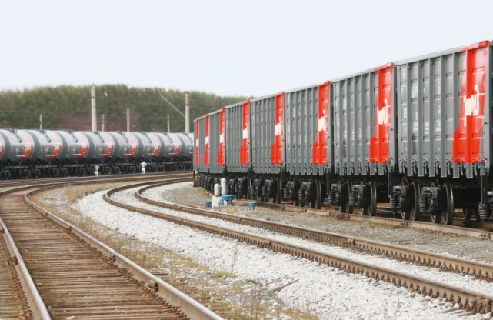
Объемные и качественные показатели работы* ОАО «РЖД» за январь-март 2018 года
1
Тарифный грузооборот 636,3 млрд. ткм +4,7% к январю-марту 2017 г.
2
Участковая скорость
3
Средний вес
грузового поезда
4
Производительность
локомотива
+0,2%
+0,4%
+0,4%
43,3 км/час
43,4
км/час
2199
тыс.ткм бр./лок
2191
тыс.ткм бр./лок
5
Скорость доставки грузов
Транспортные происшествия и события (опер. данные на 01.04.2018)
6
не изм.
Инфраструктура ОАО «РЖД»
-22%
*оперативные данные

Slide 5
Динамика индексов цен производителей промышленной продукции и тарифов с 2004 г.*, рост к декабрю 2003 г., раз
Notes:
4

